Slide 1
语音信号分析

Slide 2
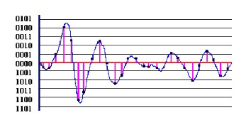
语音信号的数字化
时间离散化
每秒钟需要采集多少个样本点，也就是采样频率
幅度离散化
每个样本点的位数(bit per sample), 也就是量化精度
语音信号的数字化

Slide 3
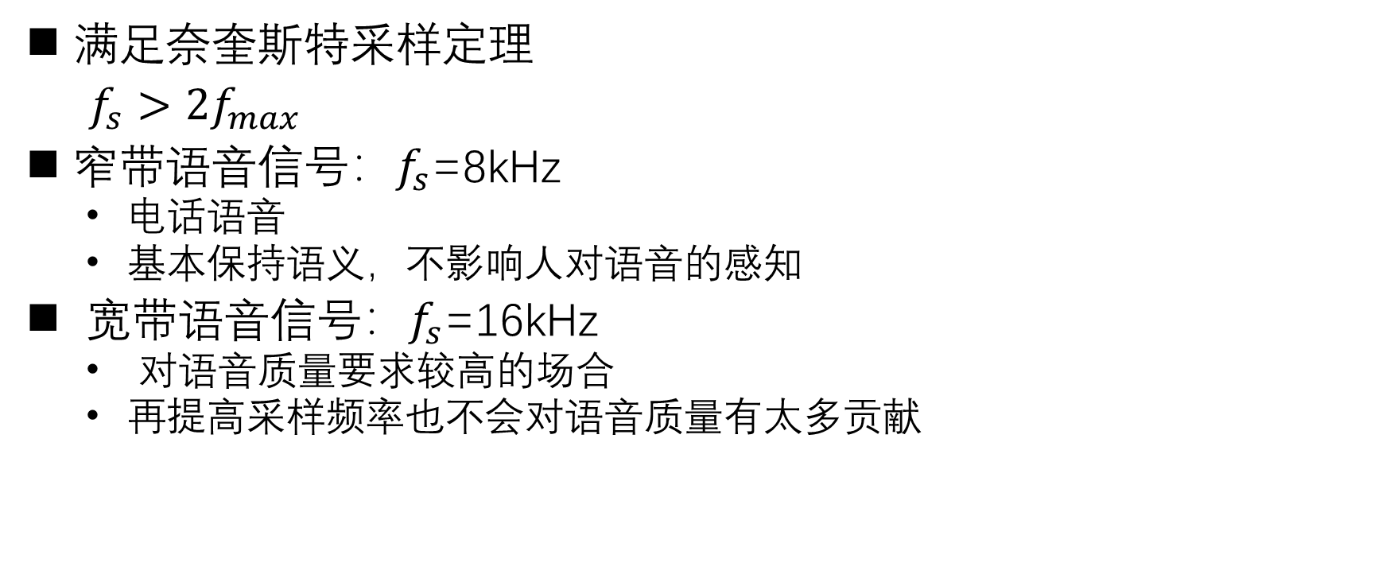
采样频率
满足奈奎斯特采样定理
$f_{s}>2f_{max}$
窄带语音信号：$f_{s}$=8kHz
电话语音
基本保持语义，不影响人对语音的感知
宽带语音信号：$f_{s}$=16kHz
对语音质量要求较高的场合
再提高采样频率也不会对语音质量有太多贡献

Slide 4
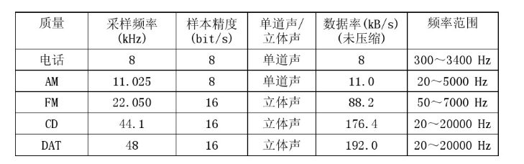
量化精度
量化所用的比特越大，声音质量越好
声音质量也跟量化算法有关，比如同样用8bit量化，非均匀量化（μ-律或A-律）要比均匀量化好很多
固网电话语音量化使用非均匀量化

Slide 5
语音信号的短时分析
语音分析是语音信号处理的前提和基础
分析的目的是提取需要的信息，获取特征参数
短时分析
语音是一个时变信号
语音的短时平稳特性，一般10ms-30ms时间段相对平稳

Slide 6

预加重
预加重的目的
减少口鼻辐射影响，提升高频部分，使信号的频谱变得平坦
$$y\left(n\right)=x\left(n\right)−αx\left(n−1\right)$$
预加重相当于一阶滤波器，$α$一般取0.95

Slide 7
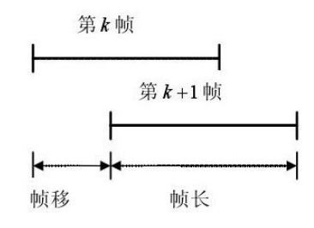
加窗与分帧
短时分析建立在分析帧基础上的，也就是将语音波形划分为一段一段来处理，每一段称为一帧
帧长：10-30ms
帧移：1/3-1/2倍帧长，保持帧与帧之间的平滑过渡

Slide 8
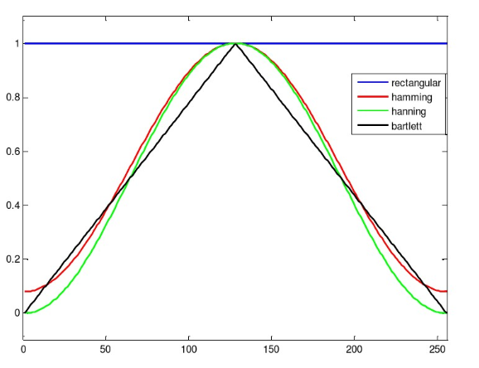
加窗与分帧
为了减少语音帧的截断效应引起频谱泄露，需要加窗处理

Slide 9
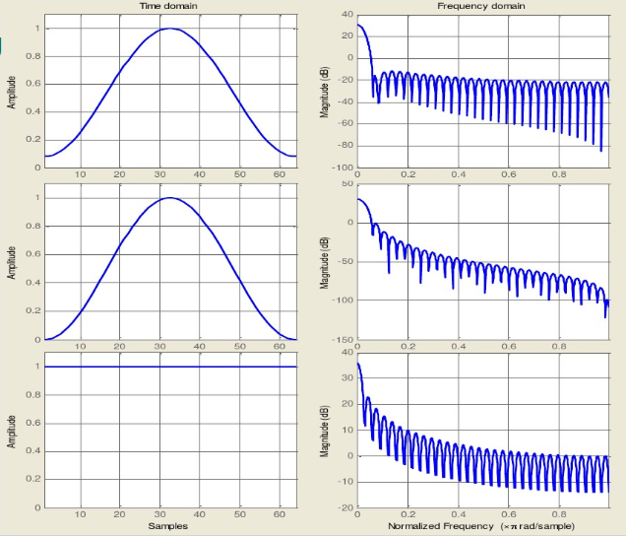
加窗与分帧
几种不同的窗函数波形与频谱的比较
Hamming窗
Hanning窗
矩形窗

Slide 10
加窗与分帧
不同的窗选择，决定短时语音分析结果的好坏
窗的长度N
N选的太大，不能保证语音帧的平稳性
N选的太小，不能保证信号的统计特性，容易引入统计噪声
对于频域分析，窗长直接决定信号的频谱的分辨率
通常选择N为20-30ms
窗的形状
不同的窗，其频率特性是不同的，这在短时频域分析时尤为重要

Slide 11
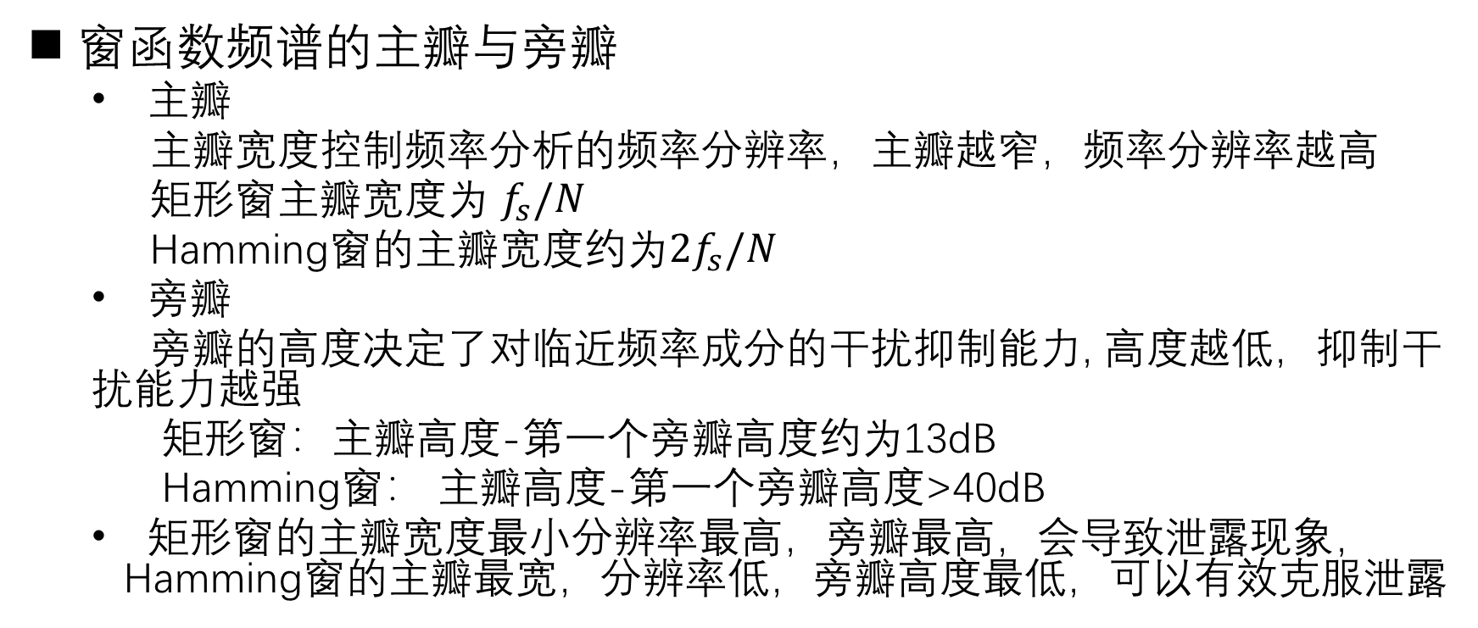
加窗与分帧
窗函数频谱的主瓣与旁瓣
主瓣
主瓣宽度控制频率分析的频率分辨率，主瓣越窄，频率分辨率越高
矩形窗主瓣宽度为 $f_{s}/N$
Hamming窗的主瓣宽度约为${2f}_{s}/N$
旁瓣
旁瓣的高度决定了对临近频率成分的干扰抑制能力, 高度越低，抑制干 扰能力越强
矩形窗：主瓣高度-第一个旁瓣高度约为13dB
Hamming窗： 主瓣高度-第一个旁瓣高度>40dB
矩形窗的主瓣宽度最小分辨率最高，旁瓣最高，会导致泄露现象，Hamming窗的主瓣最宽，分辨率低，旁瓣高度最低，可以有效克服泄露

Slide 12
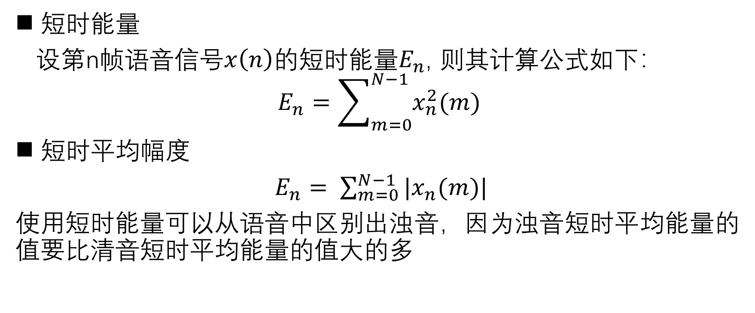
时域分析
短时能量
设第n帧语音信号$x\left(n\right)的$短时能量$E_{n}$, 则其计算公式如下：
$$E_{n}=\sum_{m=0}^{N−1}{x_{n}^{2}(m)}$$
短时平均幅度
$E_{n}= \sum_{m=0}^{N−1}{|x_{n}(m)|}$
使用短时能量可以从语音中区别出浊音，因为浊音短时平均能量的值要比清音短时平均能量的值大的多

Slide 13
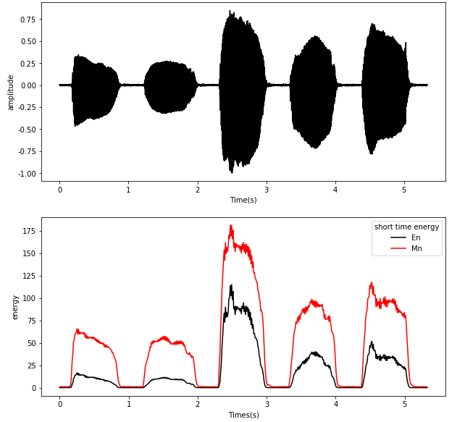
时域分析

Slide 14
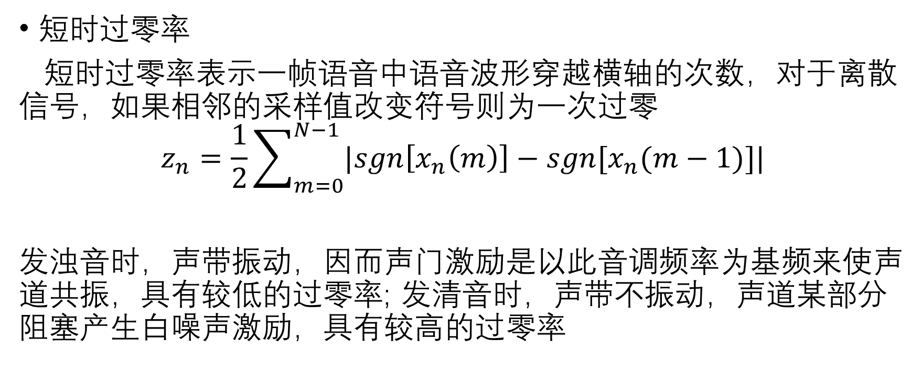
时域分析
短时过零率
短时过零率表示一帧语音中语音波形穿越横轴的次数，对于离散信号，如果相邻的采样值改变符号则为一次过零
$$z_{n}=\frac{1}{2}\sum_{m=0}^{N−1}{|sgn\left[x_{n}\left(m\right)\right]−sgn[x_{n}(m−1)]|}$$
发浊音时，声带振动，因而声门激励是以此音调频率为基频来使声道共振，具有较低的过零率; 发清音时，声带不振动，声道某部分阻塞产生白噪声激励，具有较高的过零率

Slide 15
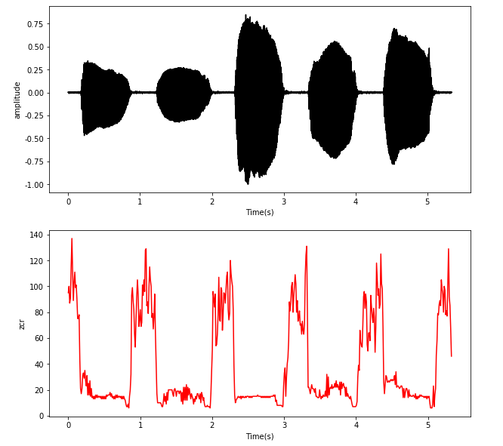
时域分析

Slide 16
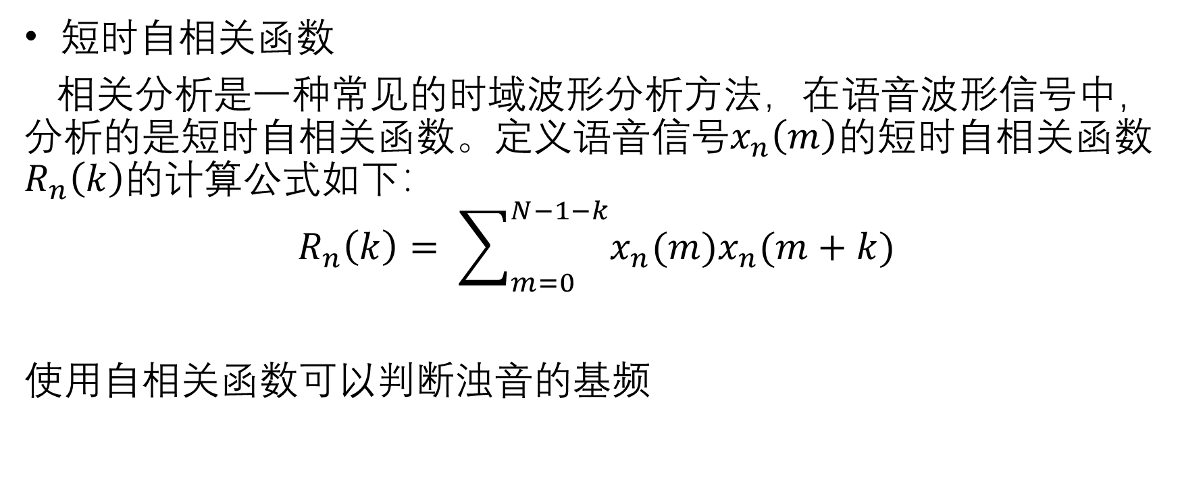
时域分析
短时自相关函数
相关分析是一种常见的时域波形分析方法，在语音波形信号中，分析的是短时自相关函数。定义语音信号$x_{n}\left(m\right)的$短时自相关函数$R_{n}\left(k\right)的$计算公式如下：
$$R_{n}\left(k\right)= \sum_{m=0}^{N−1−k}{x_{n}(m)x_{n}(m+k)}$$
使用自相关函数可以判断浊音的基频

Slide 17
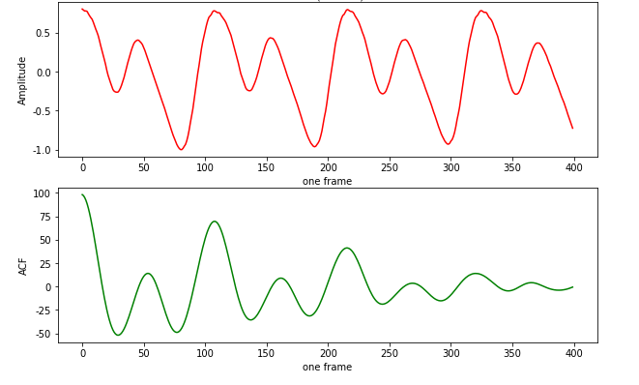
时域分析
从语音波形以及ACF可以看出周期点数为110个，fs为16K，那么估计基音频率为145Hz

Slide 18
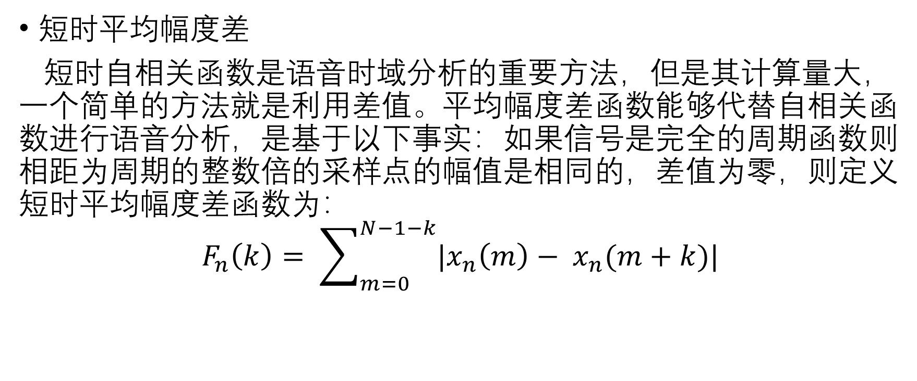
时域分析
短时平均幅度差
短时自相关函数是语音时域分析的重要方法，但是其计算量大，一个简单的方法就是利用差值。平均幅度差函数能够代替自相关函数进行语音分析，是基于以下事实：如果信号是完全的周期函数则相距为周期的整数倍的采样点的幅值是相同的，差值为零，则定义短时平均幅度差函数为：
$$F_{n}\left(k\right)= \sum_{m=0}^{N−1−k}{|x_{n}\left(m\right)− x_{n}(m+k)|}$$

Slide 19
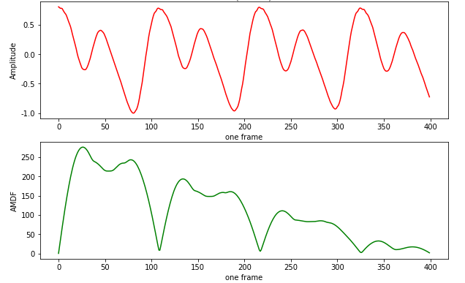
时域分析
从语音波形以及AMDF也可以看出周期的点数为110，基音频率为145Hz，而且运算简单

Slide 20
频域分析
语音信号的频域分析是分析语音信号的频率特征，从广义上讲，语音信号的频域分析包括语音信号的频谱，功率谱，频谱包络分析等，因为语音波形是一个非平稳过程，所以使用短时傅里叶变换对语音信号的频谱进行分析。
FFT
对语音帧进行FFT，即可得到相应的短时频率谱

Slide 21
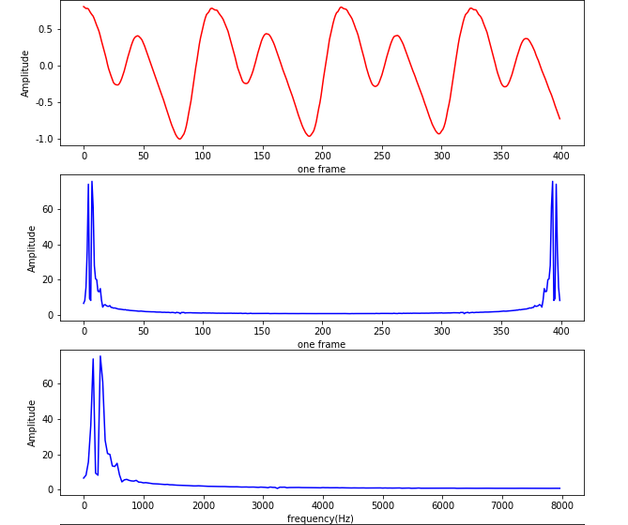
频域分析

Slide 22
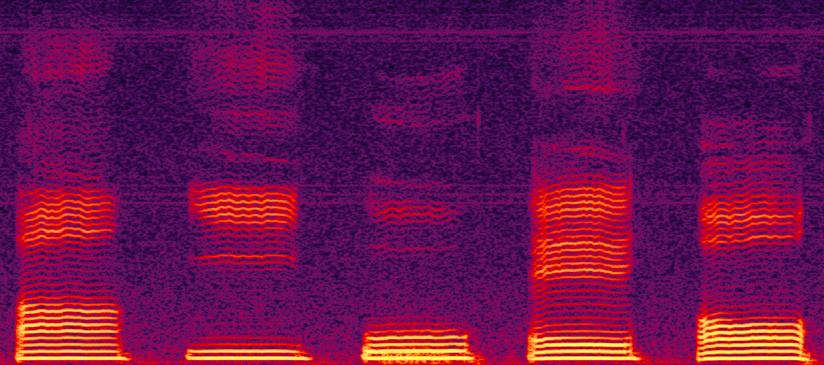
频域分析
语谱图
语谱图是语音分析的一种重要工具
横轴表示时间
纵轴表示频率
每一个时间-频率坐标上的点S(t,f)表示t时刻、f频率成分的幅度

Slide 23
频域分析
宽带语谱图
分析的窗长短
时域分辨率高，频域分辨率低
语谱图特征为有明显的粗的横杠(共振峰)
窄带语谱图
分析的窗长（512点）
时域分辨率低，频域分辨率高
语谱图特征为有明显的细的条纹(对应基频与谐波成分)

Slide 24
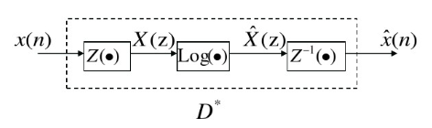
倒谱域分析
语音信号的倒谱分析就是求取语音倒谱特征参数的过程，对信号进行分析得到它的倒谱参数的过程称为同态处理。
同态处理
很多客观物理信号，不是加性信号，而是乘积性或者卷积性组成信号
同态处理就是设法将非线性问题转化为线性问题来处理的方法
语音信号可以视为声门激励信号和声道响应信号的卷积结果

Slide 25
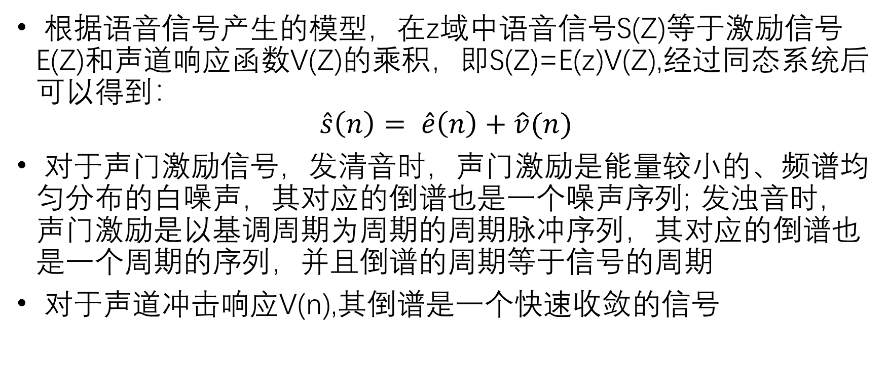
倒谱域分析
根据语音信号产生的模型，在z域中语音信号S(Z)等于激励信号E(Z)和声道响应函数V(Z)的乘积，即S(Z)=E(z)V(Z),经过同态系统后可以得到：
$$\hat{s}\left(n\right)= \hat{e}\left(n\right)+\hat{v}(n)$$
对于声门激励信号，发清音时，声门激励是能量较小的、频谱均匀分布的白噪声，其对应的倒谱也是一个噪声序列; 发浊音时，声门激励是以基调周期为周期的周期脉冲序列，其对应的倒谱也是一个周期的序列，并且倒谱的周期等于信号的周期
对于声道冲击响应V(n),其倒谱是一个快速收敛的信号

Slide 26
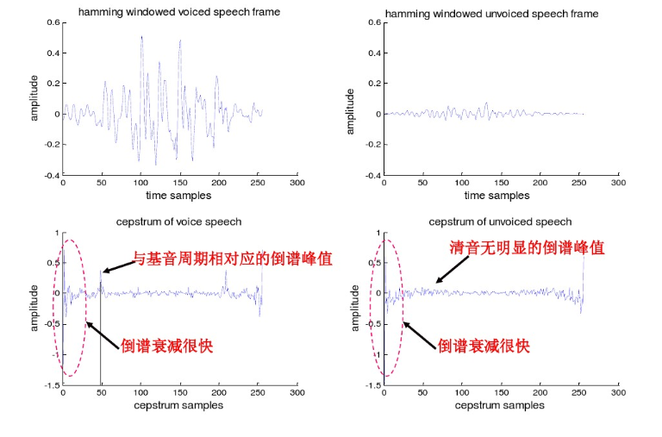
倒谱域分析
浊音与清音的倒谱

